Slide 1
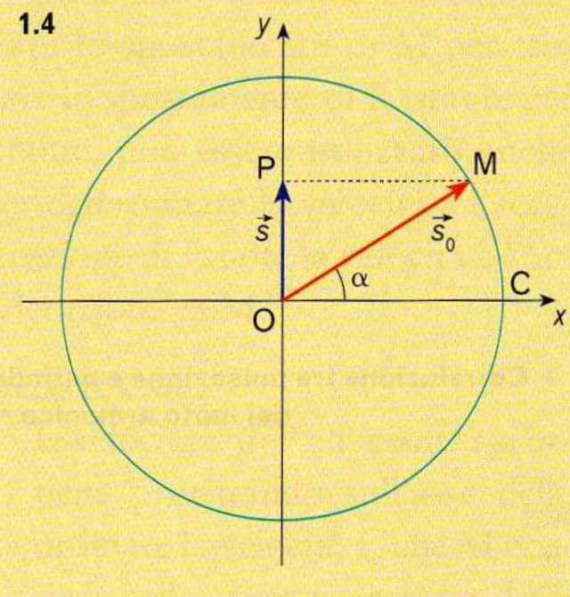
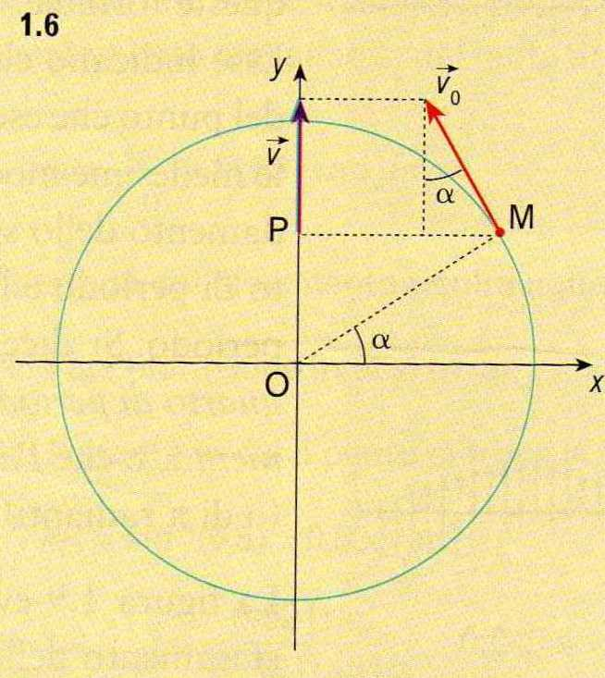
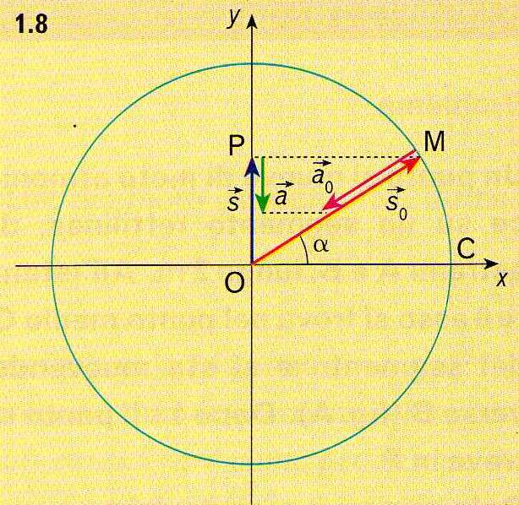
ONDE (E LUCE)
IL MOTO ARMONICO
Il moto armonico di un punto P si può considerare come la proiezione su un diametro del moto circolare uniforme di un punto M che si muove sulla circonferenza alla quale appartiene il diametro.
Ecco le caratteristiche e le grandezze fisiche con le relative formule matematiche che caratterizzano il moto armonico:
- legge oraria: s = s_{o} sen(ωt);
- periodo: T = 2π/ω;
- pulsazione: ω = 2π/T;
velocità: v = v₀ cos(ωt) = ω r cos(ωt);
- accelerazione: a = -a₀ sen(ωt) = -ω² r sen(ωt);
Confrontando la legge oraria con la formula dell’accelerazione otteniamo la relazione caratteristica del moto armonico:
a = -ω² s

Slide 2
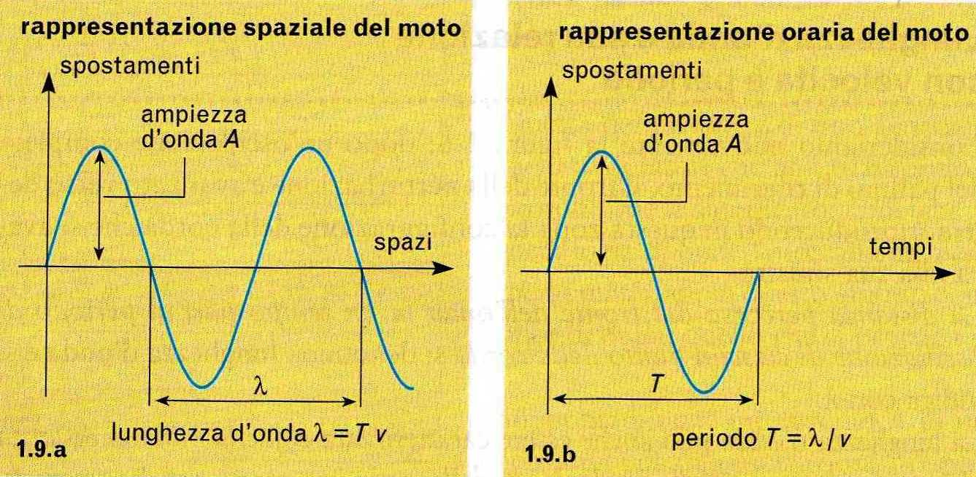
LE ONDE MECCANICHE
Un’onda meccanica è una qualunque perturbazione che si propaga in un mezzo materiale. Un’onda si dice periodica se la sua forma si ripete identicamente ad intervalli regolari di tempo. Se il punto materiale che si allontana dall’origine della perturbazione si muove di moto armonico, l’onda meccanica non solo è periodica, ma è anche armonica. Essa può essere descritta da una grandezza fisica variabile (spazio, pressione, ecc.) la cui dipendenza funzionale dal tempo è quella stessa che caratterizza la legge oraria del moto armonico.
Esaminiamo ora le caratteristiche di un’onda meccanica (ipotizzando che essa interessi una corda elastica):
- fronte dell’onda: è il punto P più avanzato della corda che viene interessato dalla perturbazione;
- periodo: coincide con il periodo della sorgente che genera l’onda ed è il tempo necessario affinché un punto riacquisti la stessa configurazione spaziale sull’onda;
lunghezza d’onda: è la distanza percorsa dal fronte dell’onda in un tempo pari al periodo di oscillazione di ciascun punto della corda. La relazione che lega lunghezza d’onda, periodo e velocità di propagazione dell’onda è la seguente:
λ = v T oppure λ = v/f
- ampiezza d’onda: è lo spostamento massimo dei punti del mezzo dalla loro posizione di equilibrio;
La descrizione matematica di un’onda meccanica è la seguente:
s(t;x) = s_{max} sen(2π ((t/T) – (x/λ)))

Slide 3
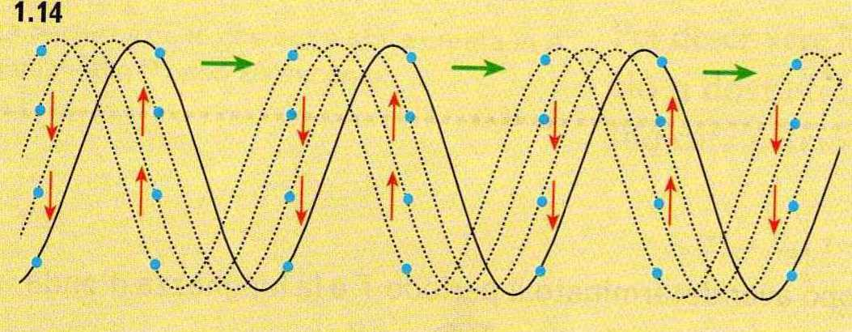
ONDE TRASVERSALI E LONGITUDINALI
Analizzando direzione di propagazione delle onde e oscillazione dei punti del mezzo materiale in cui si propaga l’onda, possiamo distinguere due tipi di onde:
- trasversali: onde in cui l’oscillazione dei punti materiali dell’onda è trasversale rispetto alla direzione di propagazione dell’onda stessa;
- longitudinali: onde in cui l’oscillazione dei punti materiali dell’onda ha la stessa direzione della propagazione dell’onda stessa.

Slide 4
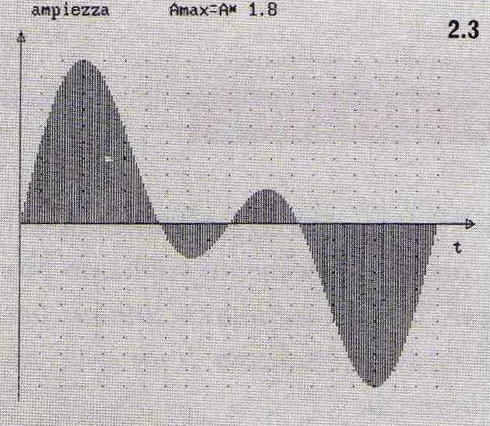
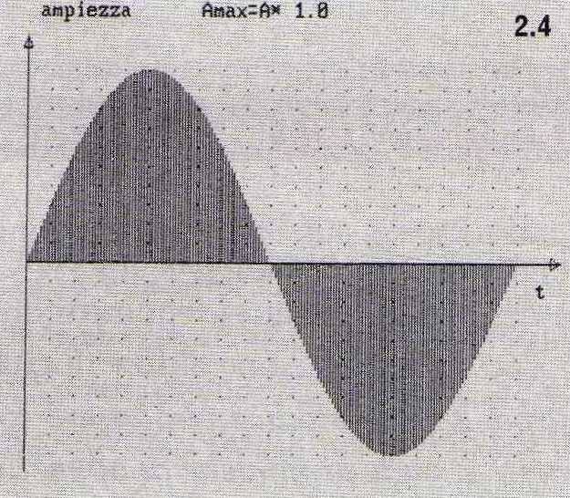
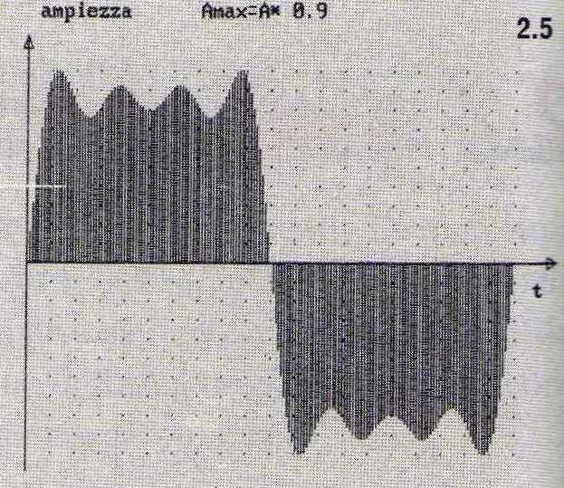
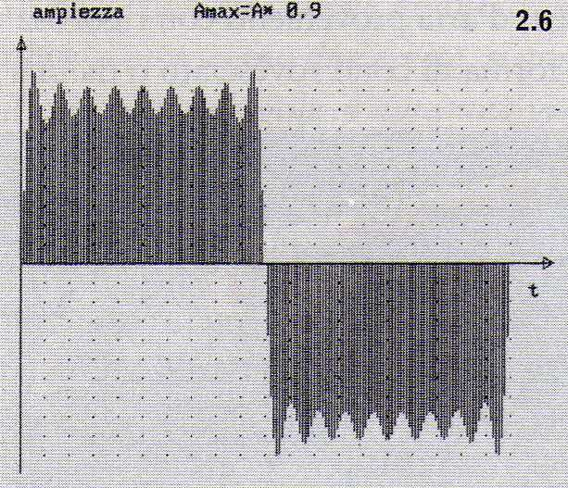
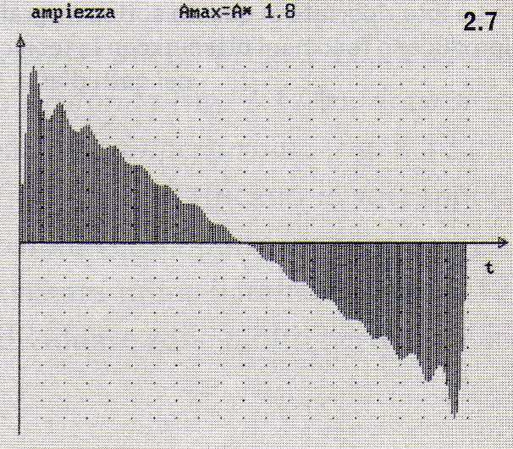
SOVRAPPOSIZIONE DELLE ONDE E INTERFERENZA
Quando due onde aventi stessa direzione, ma verso opposto, si incontrano (si sovrappongono), si genera un’onda risultante. Lo spostamento totale dei punti della corda rispetto alle loro posizioni di equilibrio è dato dalla somma vettoriale degli spostamenti di ciascuna onda:
s = s₁ + s₂
L’“urto” tra due onde si chiama interferenza e può essere costruttivo, se l’ampiezza dell’onda risultante è maggiore di quelle delle onde di partenza, o distruttiva se l’ampiezza dell’onda risultante è minore di quelle delle onde di partenza.
Qualsiasi perturbazione periodica può essere considerata come somma di un certo numero di onde armoniche di opportuna ampiezza. Facendo sovrapporre più onde armoniche (di varia ampiezza), si possono ottenere grafici variabili degli spostamenti di un punto materiale in funzione di T:

Slide 5
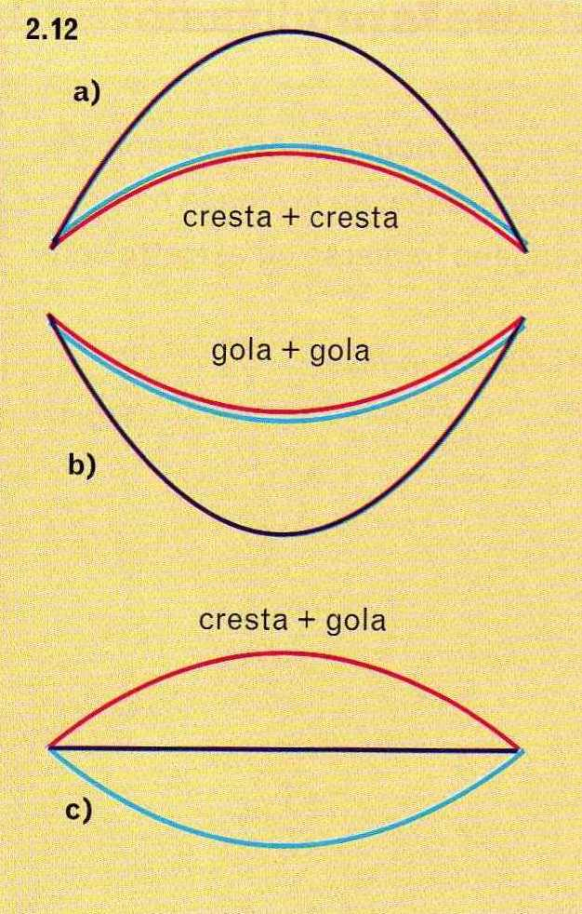
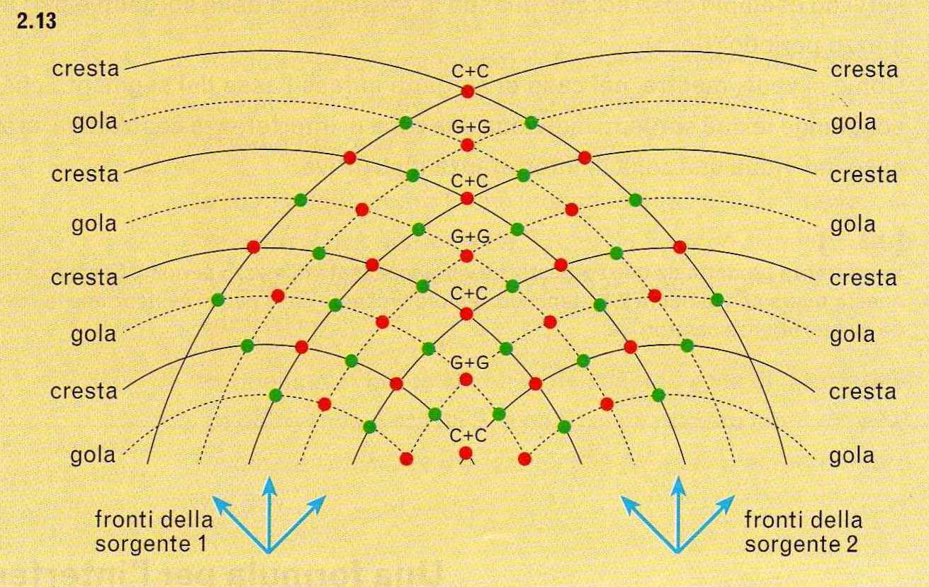
COME MISURARE MATEMATICAMENTE L’ONDA RISULTANTE DA UN’INTERFERENZA
Esponiamo ora due formule che ci permettono di determinare se si avrà interferenza totalmente costruttiva o distruttiva dell’incontro di due onde:
l’interferenza è totalmente costruttiva se si ha:
x₂ – x₁ = k λ con k = 0, 1, 2, …
l’interferenza è totalmente distruttiva se si ha:
x₂ – x₁ = (2k + 1) λ/2 con k = 0, 1, 2, …

Slide 6
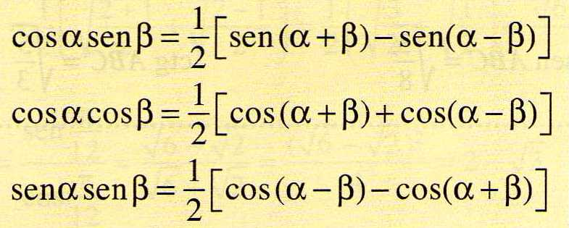
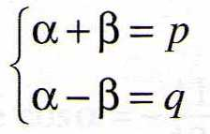
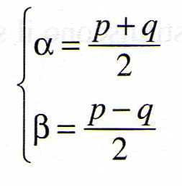
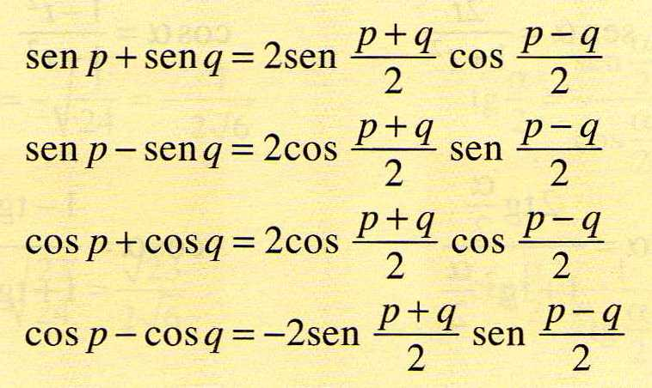
LE FORMULE DI PROSTAFERESI
Per dedurre matematicamente le due formule precedenti, come faremo nella diapositiva successiva, sarà necessaria la conoscenza delle formule di prostaferesi, che permettono di unificare somme o differenze degli operatori goniometrici seno e coseno. Partiamo da quattro identità ottenute con le formule di addizione e di sottrazione:
Riscriviamole nella forma:
Abbiamo ottenuto la cosiddette formule di Werner. Poniamo:
Da cui:
Infine, sostituendo α e β con le loro espressioni in funzione di p e q si ottengono nuove identità dette formule di prostaferesi:

Slide 7
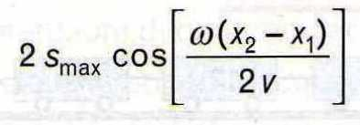
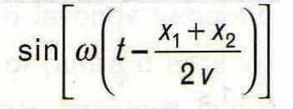
DEDUZIONE MATEMATICA DELLE CONDIZIONI DI INTERFERENZA
Per dedurre matematicamente le formule esposte nella diapositiva 5 dobbiamo considerare la formula che ci consente di calcolare la posizione del punto P in funzione di tempo e distanza dalla sorgente. Immaginiamo dunque un punto P che dista x₁ da una sorgente S₁ e x₂ da una sorgente S₂ in fase con la prima. Sommiamo algebricamente le ampiezze che le onde provenienti dalle due fonti hanno nel punto P:
Da cui, supponendo per semplicità x_{max} identico per entrambe le onde:
Considerando le formule di prostaferesi la relazione precedente diviene:
Notiamo che il termine su cui viene composto il coseno è indipendente dal tempo e determina dunque l’ampiezza massima dell’onda (moltiplicato per 2 s_{max}); il termine su cui viene composto il seno dipende invece dal tempo e ci fornisce l’ampiezza dell’onda nel punto P in un preciso istante:
Analizzando meglio il primo termine, osserviamo che esso potrà variare, data la presenza del coseno, tra i valori:
Si ha interferenza totalmente costruttiva se il primo termine vale ± 2 s_{max}, totalmente distruttiva se il primo termine vale zero. L’interferenza è intermedia se il primo termine è diverso dai valori limite.

Slide 8
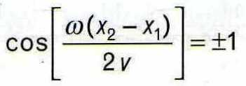
CASI LIMITE DELL’INTERFERENZA
Per ottenere interferenza totalmente costruttiva dobbiamo avere:
Da cui deve risultare:
Perciò:
Dal momento che ω = 2π/T e che v T = λ, otteniamo:
Infine:
Abbiamo dunque ottenuto la formula che avevamo esposto nella diapositiva 5.
Analogamente, partendo da:
Otteniamo:

Slide 9
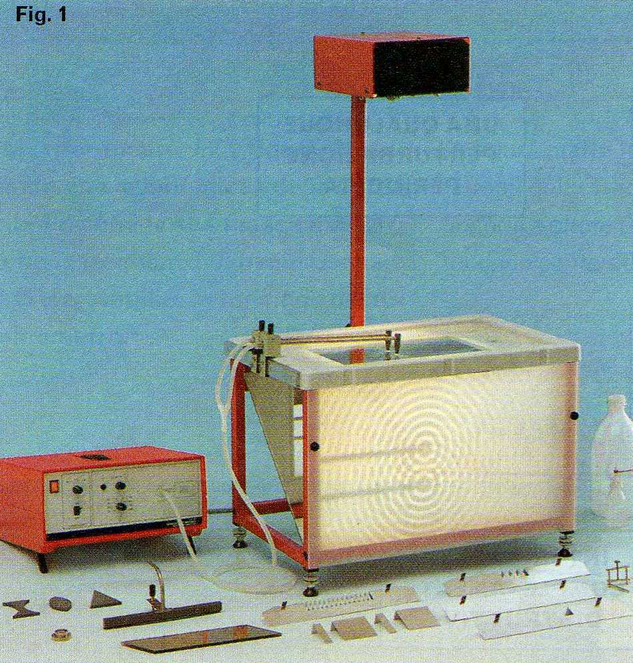
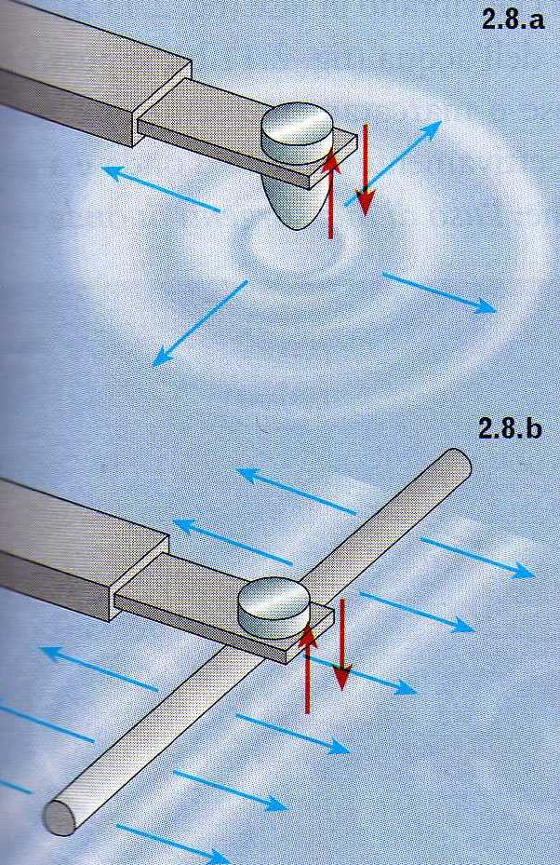
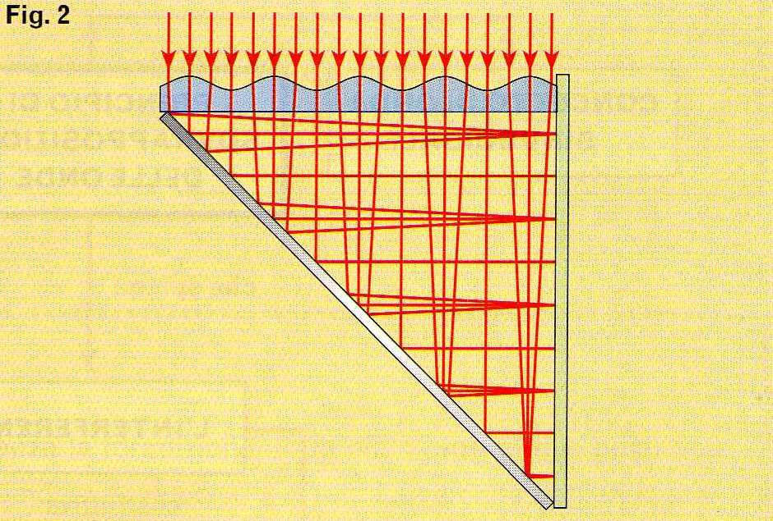
L’ONDOSCOPIO
Il principio di sovrapposizione delle onde può essere meglio compreso attraverso l’analisi di onde superficiali, ad esempio quelle che increspano una superficie di acqua. È possibile osservare tale tipo di onde con un ondoscopio. Esso è costituito da uno specchio d’acqua che viene increspato da punte (per creare onde circolari) o da aste (per creare onde rettilinee) a una frequenza ben definita. Una fonte di luce illumina con lampi di luce alla stessa frequenza del vibratore lo specchio d’acqua. La luce viene deviata dalle creste o dalle gole dell’onda ed è poi riflessa da uno specchio su una membrana. L’onda è così proiettata in modo stabile nello spazio, ma è molto difficile l’osservazione quantitativa. Le gole appaiono scure e le creste chiare. L’ondoscopio produce sequenze di onde. Si definisce fronte della perturbazione, o fronte d’onda, il luogo dei punti P caratterizzati dal medesimo stato di vibrazione.

Slide 10
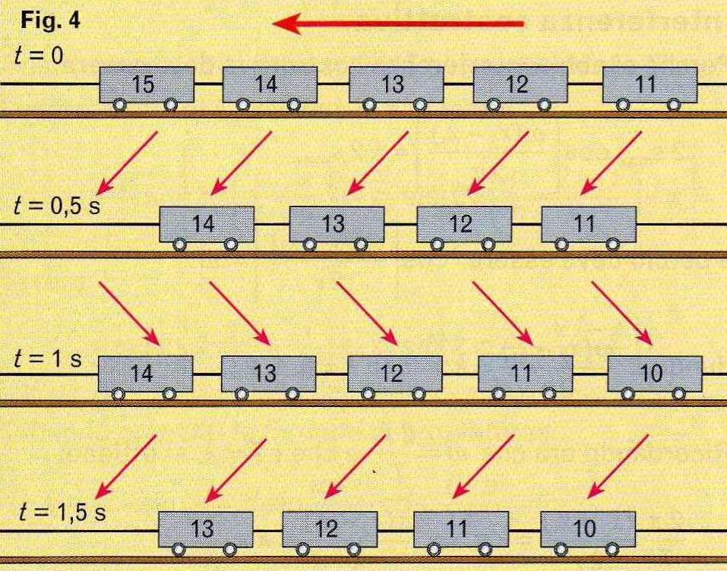
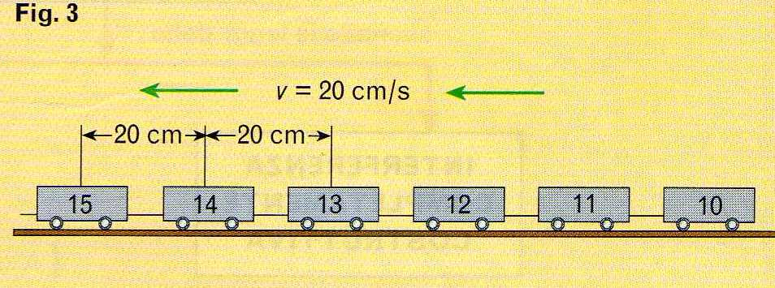
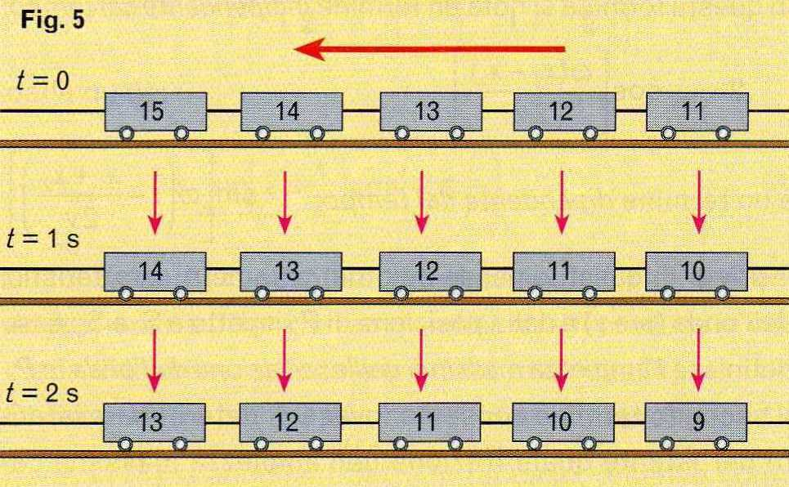
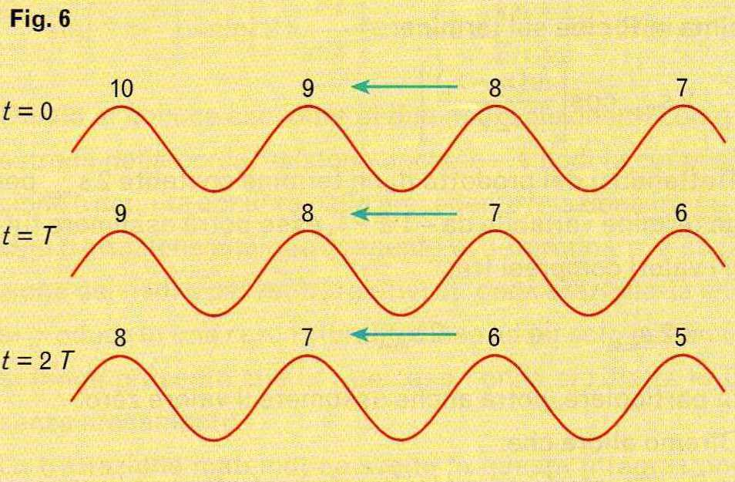
FUNZIONAMENTO DELL’ONDOSCOPIO
L’ondoscopio mostra onde ferme o che continuano a spostarsi avanti e indietro. Questo fenomeno è dovuto al fatto che la luce con cui è illuminato lo specchio d’acqua è intermittente. Se la frequenza della luce è uguale a quella di formazione delle onde (stessa fase), le onde appariranno ferme; al contrario sembrerà che esse si muovano avanti e indietro. Possiamo comprendere meglio tale aspetto utilizzando una serie di carrellini che distano uno dall’altro di 20 cm e hanno velocità di 20 cm/s. Se la luce si accende ogni 0.5 secondi, si otterrà l’effetto avanti-indietro; se la luce si accende ogni secondo, i carrellini appariranno fermi. Il medesimo effetto avviene nell’ondoscopio. Per questo lo strumento è utile per l’analisi qualitativa delle onde, non quantitativa.

Slide 11
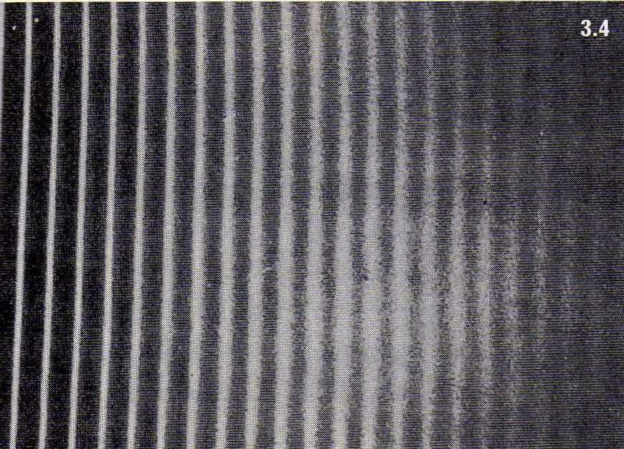
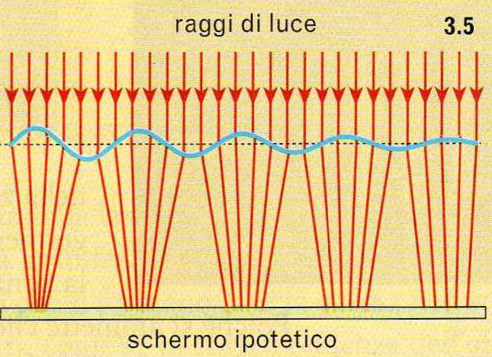
ONDE SUPERFICIALI
PROPAGAZIONE DI UN FRONTE D’ONDA RETTILINEO
Producendo con un ondoscopio una sequenza di onde a fronte rettilineo, si nota che la lunghezza d’onda non varia, mentre la viscosità del liquido fa diminuire l’ampiezza delle onde.

Slide 12
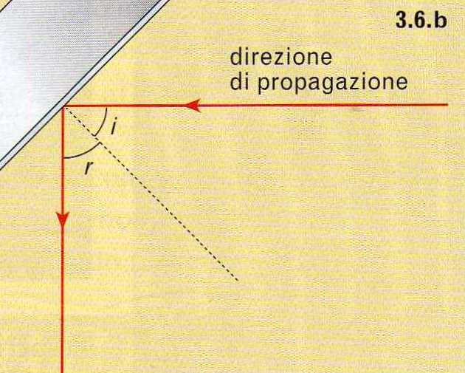
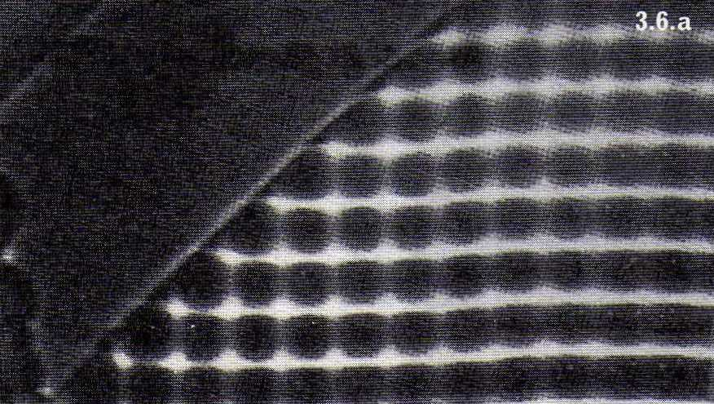
RIFLESSIONE DI UN FRONTE D’ONDA RETTILINEO
Inserendo un ostacolo nell’ondoscopio, le onde prodotte vengono riflesse. L’ostacolo non le distrugge, ma fa riformare le onde dalla stessa parte da cui provengono. L’inclinazione delle nuove onde rispetto all’ostacolo è identica a quella delle onde incidenti su esso. Il valore della lunghezza d’onda, tuttavia, non varia:

Slide 13
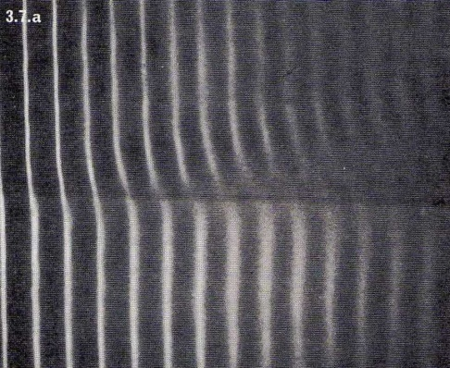
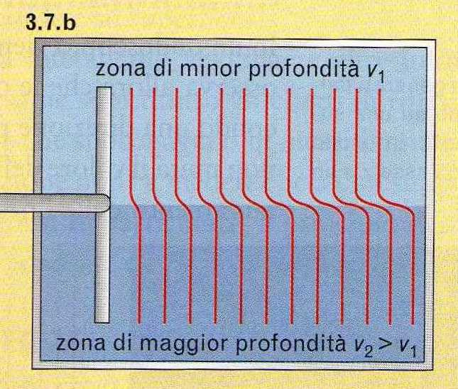
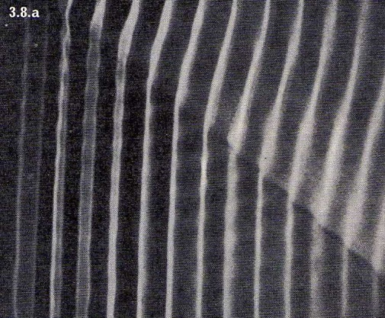
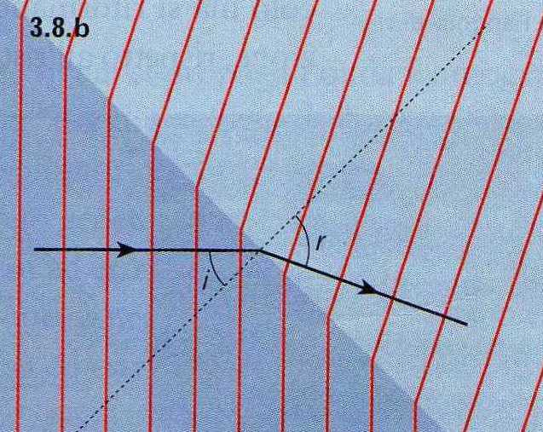
RIFRAZIONE DELLE ONDE
Produciamo ancora una volta una sequenza di fronti d’onda rettilinei. In questo caso, però, immergiamo sul fondo dell’ondoscopio una lastra rettangolare di vetro che occupi circa metà vaschetta e che sia perpendicolare all’asta che produce le onde. Si nota che la lunghezza d’onda è superiore dove la profondità è maggiore. Perciò, dato che la frequenza rimane invariata, dobbiamo ammettere che profondità diverse dell’acqua provocano lunghezze d’onda differenti e, di conseguenza, velocità di propagazione differenti.
Se la lastra inserita nell’ondoscopio è triangolare e non rettangolare, non solo è diversa la lunghezza d’onda tra i due scomparti dell’ondoscopio, ma varia anche la direzione delle onde stesse.

Slide 14
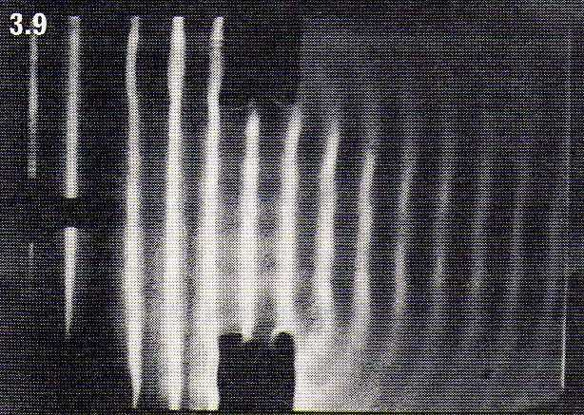
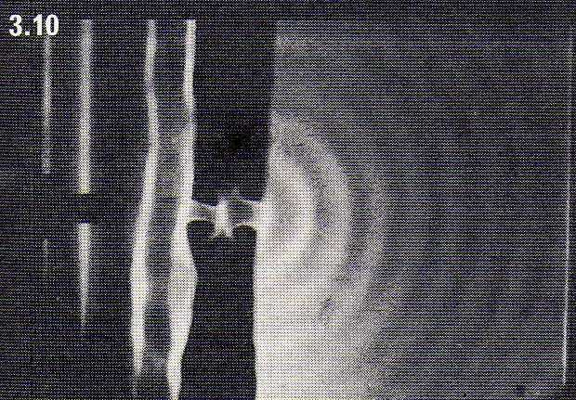
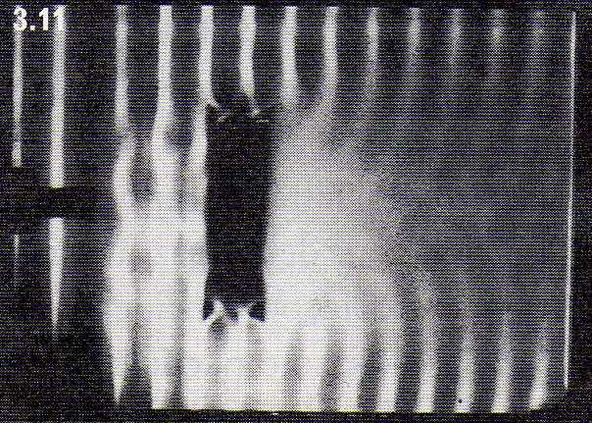
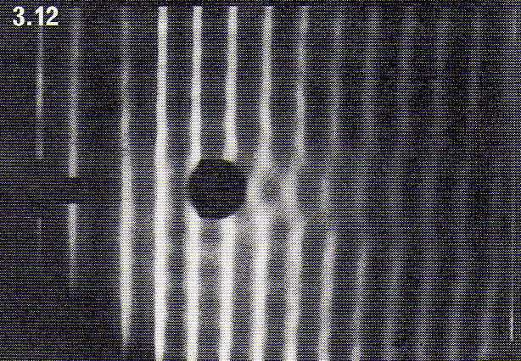
DIFFRAZIONE DELLE ONDE ATTRAVERSO FENDITURE O DA PARTE DI OSTACOLI
La diffrazione avviene quando un’onda viene fatta passare attraverso una fenditura va contro un ostacolo. Se la fenditura è larga, più grande rispetto alla lunghezza d’onda delle onde, essa non subisce variazioni nella forma rettilinea o nella direzione di propagazione. L’onda assume solo una configurazione circolare ai bordi dell’apertura. Se invece le dimensioni della fenditura sono nell’ordine di grandezza della lunghezza d’onda delle onde, esse assumono forma circolare proseguendo oltre l’apertura:
Se l’ostacolo incontrato dalle onde ha dimensioni maggiori rispetto alla lunghezza d’onda delle onde, la superficie di acqua dietro l’ostacolo rimane imperturbata, ma in seguito le onde tendono a riformare il fronte rettilineo. Se le dimensioni dell’ostacolo sono nell’ordine di grandezza della lunghezza d’onda delle onde, esse riformano prima il fronte rettilineo:

Slide 15
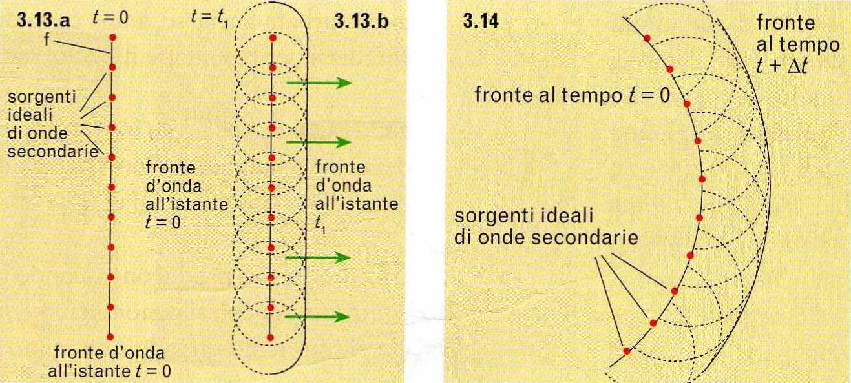
IL PRINCIPIO DI HUYGENS
Il Principio di Huygens, nonostante sia stato formulato per spiegare il comportamento della luce, riesce a giustificare i comportamenti descritti precedentemente riguardo alle onde. Esso afferma che: “Data una sorgente (S) generante un'onda nello spazio, ogni punto del fronte d'onda primario si comporta come sorgente secondaria generando altre onde con le stesse caratteristiche dell'onda primaria (lunghezza d'onda, frequenza, velocità); la sovrapposizione di queste onde secondarie genera altri fronti d'onda, detti secondari che a loro volta ne produrranno degli altri determinando l'espansione dell'onda”. Inoltre, il fronte d’onda che incontra una superficie vibrante rende i punti che la costituiscono fonti di onde e ciò forma un inviluppo di onde.

Slide 16
RIFLESSIONE SECONDO IL PRINCIPIO DI HUYGENS
Secondo il principio esposto la riflessione si basa sul “ritorno” delle onde grazie alla capacità della superficie vibrante di divenire fonte di onde:

Slide 17
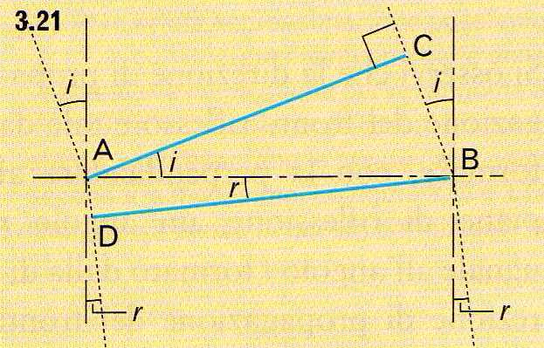
RIFRAZIONE SECONDO IL PRINCIPIO DI HUYGENS
La rifrazione si basa invece sulle differenti velocità che l’onda può assumere in zone differenti (ad esempio più o meno profonde o di materiale diverso):
Utilizzando il teorema dei seni si giunge alla relazione tra che implica velocità, lunghezza d’onda e frequenza:

Slide 18
LA DIFFRAZIONE SECONDO IL PRINCIPIO DI HUYGENS
La diffrazione è invece un fenomeno molto più complesso, di cui proponiamo solo un’immagine esemplificativa:

Slide 19
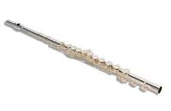
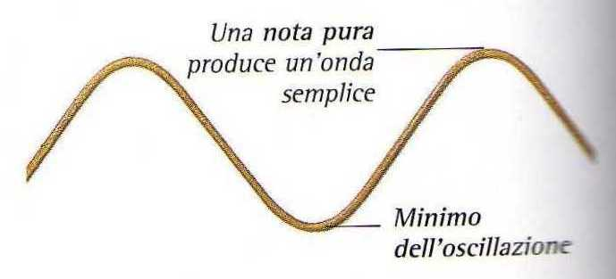
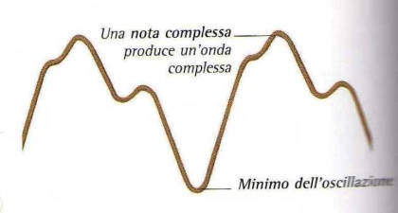
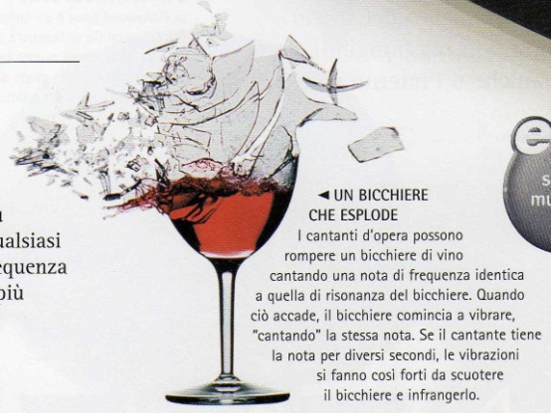
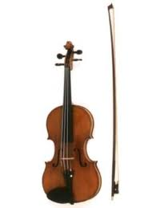
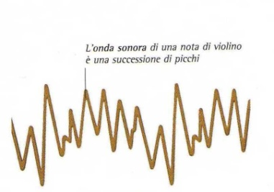
IL SUONO
Il nostro orecchio percepisce variazioni longitudinali di pressione dell’aria con ampiezza superiore a circa 2 × 10⁻⁵ Pa e con frequenza compresa tra 16 e 16000 Hz. Se l’onda ha queste caratteristiche percepiamo un suono.
Una delle caratteristiche del suono è l’altezza, associata alla frequenza delle vibrazioni longitudinali che lo producono. Più alta è la frequenza, più alto è il suono. Minore è la frequenza, più basso è il suono. Oltre alla frequenza fondamentale molti suoni come quello della voce umana o di alcuni strumenti musicali hanno altre frequenze, dette armoniche superiori. Questo ci permette di distinguere le varie voci o i suoni di vari strumenti che producono le stesse note.
Aspetto di un suono collegato all’altezza è il timbro, che deriva dalla composizione armonica delle onde che partecipano alla sua composizione.

Slide 20
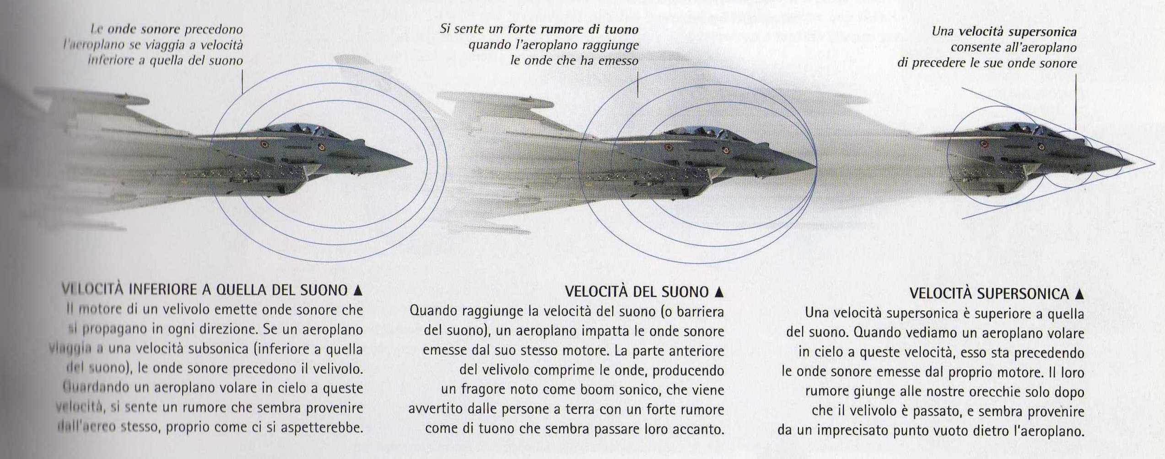
EFFETTO DOPPLER
L’effetto Doppler consiste nella variazione di frequenza di un suono a causa del movimento dell’uditore nei confronti della sorgente e viceversa. Se l’uditore si avvicina, la frequenza del suono aumenta dato che è maggiore il numero di fronti d’onda incontrati dall’uditore nel tempo.
Un fenomeno particolare che si basa sull’effetto Doppler è quello del bang supersonico, quando il corpo che emette un suono riesce a superare la velocità dello stesso imprimendo un’ulteriore variazione di pressione e provocando un forte suono aggiuntivo:

Slide 21
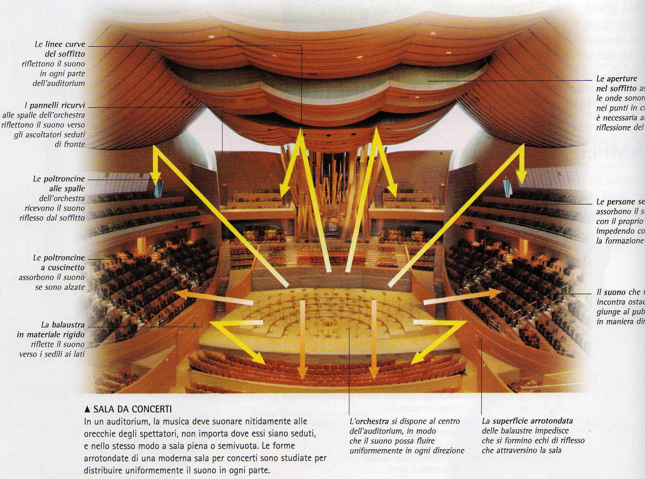
UTILIZZO PRATICO DELLA RIFLESSIONE
In alcuni casi la riflessione viene utilizzata per amplificare un suono, in altri per ridurlo. Vediamo un esempio del primo tipo:

Slide 22
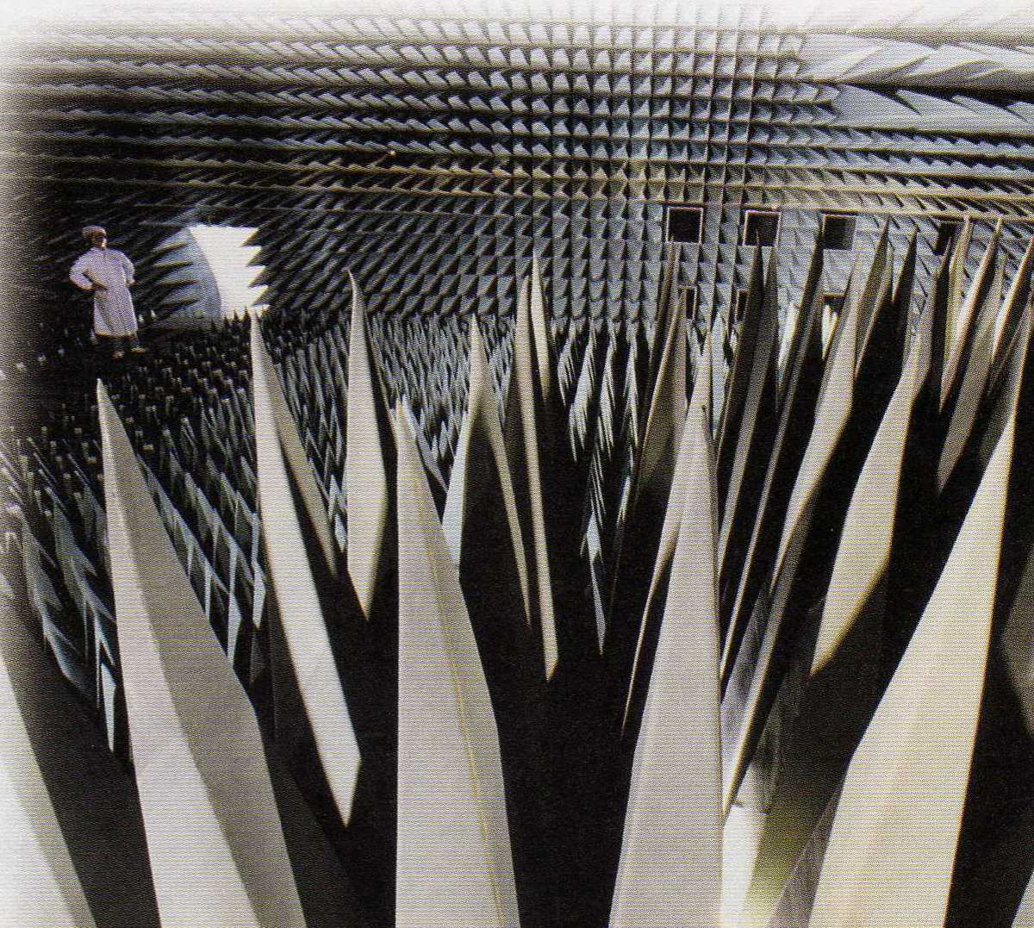
UTILIZZO PRATICO DELLA RIFLESSIONE
In alcuni casi la riflessione viene utilizzata per amplificare un suono, in altri per ridurlo. Vediamo un esempio del secondo tipo:

Slide 23
RINGRAZIAMENTI PARTICOLARI
Concludo questa ricerca con una riflessione storica: molti sono stati gli scienziati che hanno ragionato sulle onde e sulla luce: Newton, Archimede, Galileo, Huygens. Ricordiamo dunque che la scienza è un lungo cammino di perfezionamento che vuole migliorare l’uomo.

